Slide 1
操作系统分层
Windows操作系统总体架构
应用程序与win32子系统
Native api
系统服务
执行程序组件
驱动程序
硬件抽象层
从应用程序到驱动程序
主讲：masm6432

Slide 2
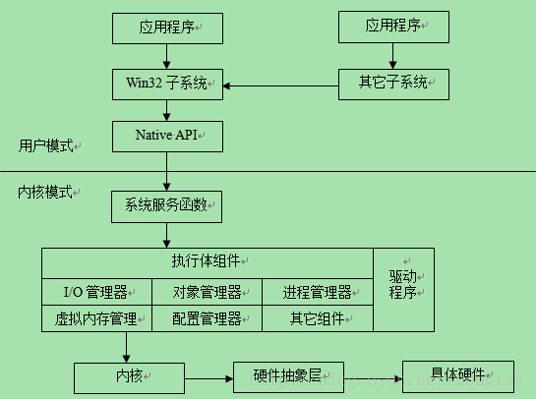
Windows操作系统总体架构

Slide 3
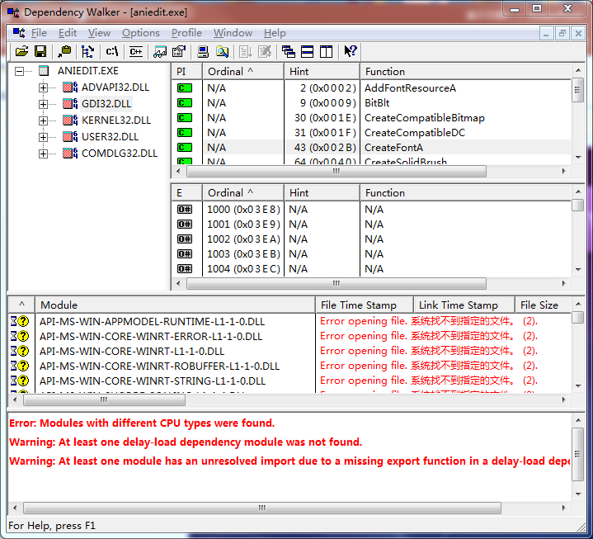
应用程序与win32子系统
Windows三大核心dll

Slide 4
应用程序与win32子系统
Kernel32.dll内核调用函数
User32.dll窗口管理函数
User32.dll窗口管理函数
GDI32.dll
GDI函数
用户模式
内核模式
Win32k.sys
Win32子系统的内核实现
ntoskrnl.exe
Win32子系统的内核实现

Slide 5
Native api

Slide 6
系统服务
SSDT
Ntoskrnl.exe
(0)address1
Nt!NtAccessptConnectPort
(1)address2
(1)address1
(2)address3
Nt!NtOpenProcess
…
…

Slide 7
执行程序组件

Slide 8
驱动程序

Slide 9
从应用程序到驱动程序

